Slide 1
Бешиха

Slide 2
Етіологія
Збудник бетагемолітичний стрептокок групи А
Гр+,
має кулясту форму
Анаероб,
виділяє токсини
Чутливий до деззасобів і високих температур
Streptococcus pyogenes

Slide 3
Епідеміологія
Джерело інфекції
Шляхи передачі
Хвора на бешиху людина
Екзогенний
контактний
Ендогенний
Хворий на стрептококову інфекцію
Через пошкоджену шкіру
Гематогенно, лімфогенно ,
із вогнищ хронічної інфекції
Носій стрептокока
Через пошкоджені слизові оболонки

Slide 4
Патогенез
Стрептокок
Пошкоджена шкіра, слизові оболонки
Серозне, серозно-геморагічне запалення
Інтоксикація
потовщення епідермісу
гіперемія
набряк
крововиливи
некроз
ексудація

Slide 5
Клініка
Інкубаційний період – від декількох годин до 5 діб.
гіпертермія, озноб;
симптоми інтоксикації;
біль, печія, розпирання на місці ураження;
регіонарний лімфаденіт;
гіперемія з чіткими нерівними краями;
наростання болю від центра до периферії;
позитивний симптом Андреца.

Slide 6
Форми бешихи
Первинна
Локалізована
Еритематозна
Повторна
Мігруюча
Бульозна
Рецидивуюча
Метастатична
Геморагічна
Бульозно-геморагічна

Slide 7
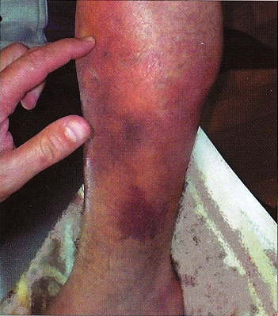
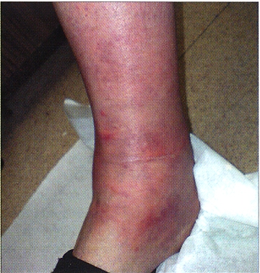
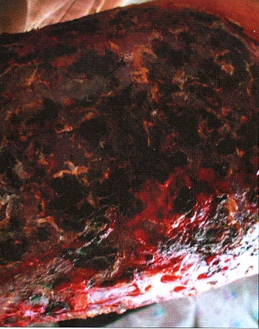
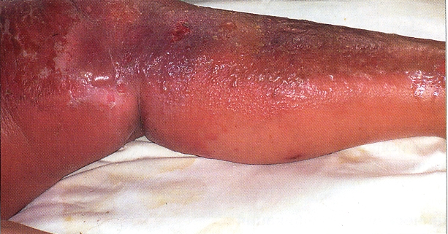
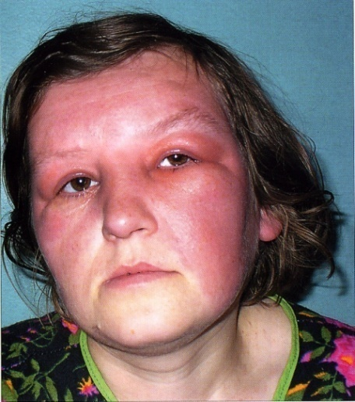
Форми бешихи
Еритематозно-геморагічна
Еритематозна
Бульозно-геморагічна (некроз)
Еритематозна, бешиха обличчя
Еритематозно-бульозна

Slide 8
Ускладнення
Місцеві | Загальні
Абсцес | Сепсис
Флегмона | Міокадит
Гангрена | Отит
Тромбофлебіт | Синусит
Некроз шкіри | Нефрит
Виразка шкіри | Гостра серцево-судинна недостатність
Нагноєння бул

Slide 9
Діагностика
Клінічні та анамнестичні дані
Імунологічний метод
Термографічний метод
Виявлення в сироватці стрептококового антигену
Стрептококи на кров’яному агарі

Slide 10
Лікування
Антибіотики;
дезінтоксикація;
вітаміни гр. В,С, рутин;
глюкокортикостероїди;
нестероїдні протизапальні – бутадіон, реопірин;
антигістамінні;
сорбенти;
діуретики;
імуностимулятори;
УВЧ, УФО, солюкс, електрофорез з лідазою.

Slide 11
Профілактика
Особиста гігієна;
лікування хронічних інфекцій;
санація бактеріоносіїв;
запобігання мікротравм;
обробка ран з дотриманням правил асептики;
диспансерний нагляд за реконвалесцентами;
біцилінопрофілактика;
підвищення неспецифічної резистентності організму;
санітарно-освітня робота.

